Slide 1


Slide 2







Anotações

Slide 3
Anotações
Anotações foram introduzidas na linguagem Java no Java 5. As anotações servem como informações adicionais embutidas no código que auxiliam o compilador Java a identificar elementos específicos de uma aplicação.

Slide 4
Anotações
Uma das anotações iniciais encontradas por indivíduos ao aprender Java é @Substituição. Essa anotação é tipicamente aplicada a métodos dentro de uma classe filha para indicar a intenção de modificar o comportamento herdado da classe pai.
Definição
Uma Anotação é definida com o @palavra-chave da interface.

Slide 5
Anotações
Elas não alteram diretamente a execução do código compilado, mas servem para dar instruções ao compilador, ferramentas de desenvolvimento ou para serem lidas em tempo de execução.

Slide 6
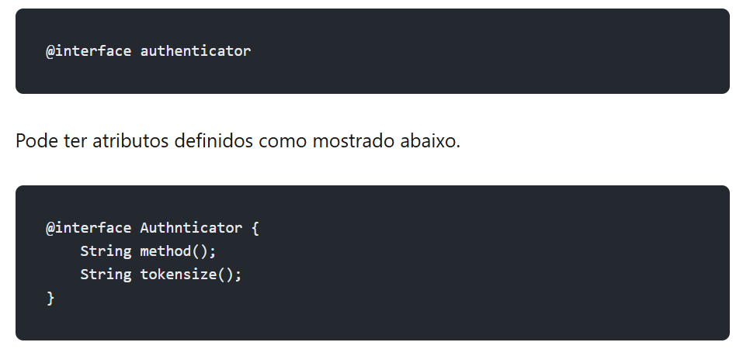
Anotações
Uma anotação é como uma etiqueta (tag) colada em uma caixa. A etiqueta diz o que tem dentro ou como manusear a caixa, mas não muda o objeto dentro dela.

Slide 7
Anotações Pré-definidas Nativas do Java
São aquelas que o próprio compilador Java utiliza para validar o código.
@Override: Garante que um método está sobrescrevendo um método da classe pai. Se houver erro de digitação no nome do método, o compilador acusa erro.
@Deprecated: Sinaliza que um método ou classe está obsoleto e não deve mais ser usado.
@SuppressWarnings: Diz ao compilador para ignorar avisos específicos (warnings) naquele trecho de código.

Slide 8
Anotações de Frameworks Exemplos
Utilizadas por ferramentas de mercado para configurar comportamentos automaticamente (configuração declarativa).
Spring: @RestController, @Autowired
JPA/Hibernate: @Entity, @Table, @Id

Slide 9
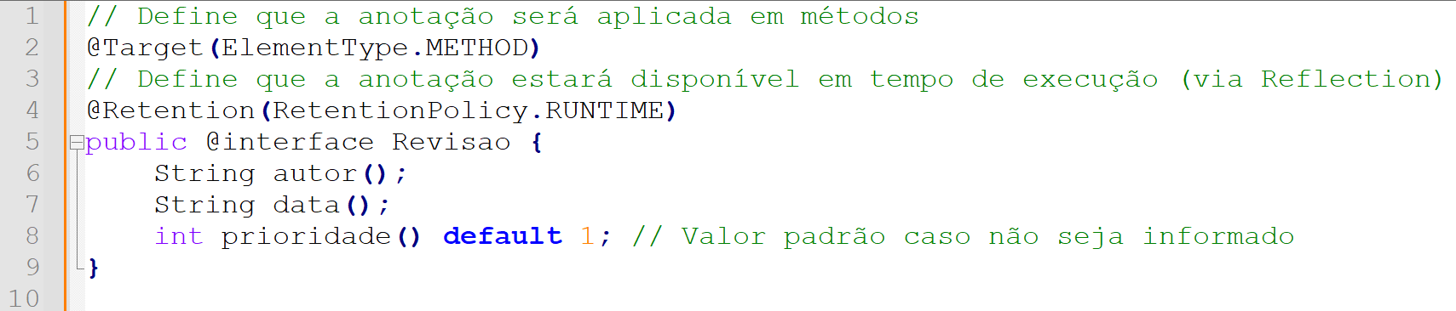
Anotações Customizadas
Aquelas criadas pelo próprio desenvolvedor para atender a regras específicas do negócio ou do sistema.

Slide 10
Como Criar sua Própria Anotação (Exemplo Prático)
Para criar uma anotação, usamos a palavra-chave @interface. Além disso, precisamos usar as Meta-anotações (anotações que anotam outras anotações) para definir como ela vai se comportar.
Imagine que estamos criando um validador para um sistema de banco de dados personalizado. Queremos etiquetar quais campos da nossa classe representam uma coluna na tabela.

Slide 11
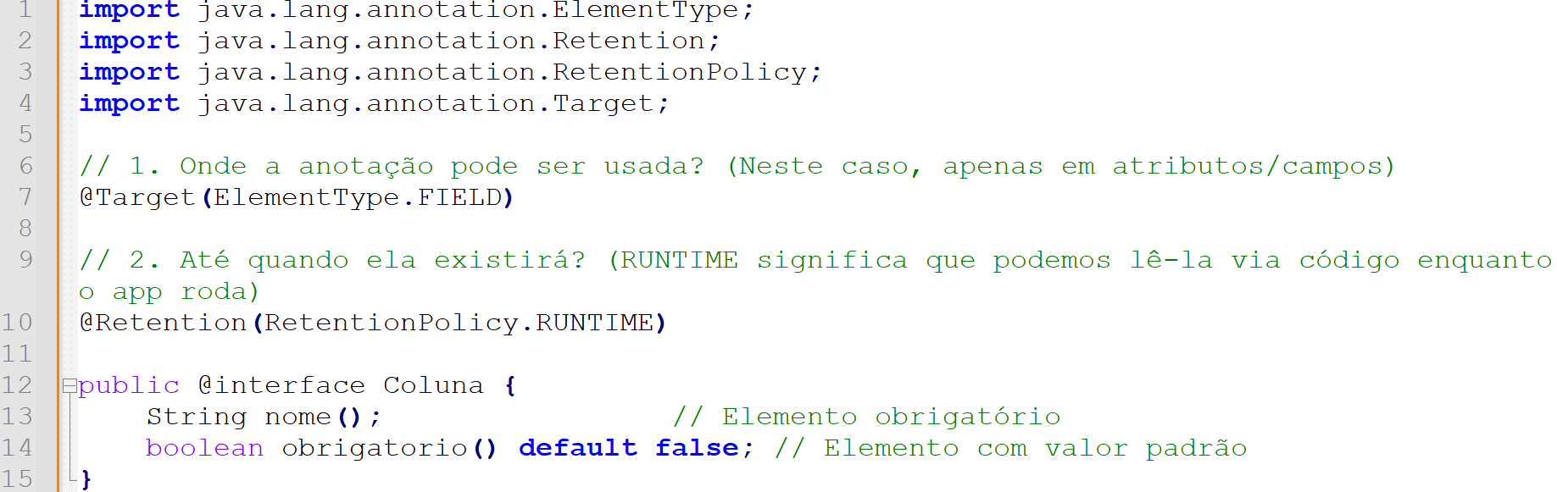
Como Criar sua Própria Anotação (Exemplo Prático)

Slide 12
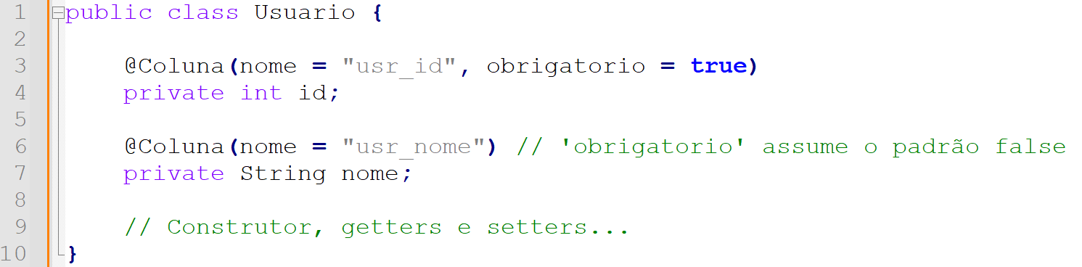
Como Criar sua Própria Anotação (Exemplo Prático)
Aplicando a Anotação Customizada em uma Classe:

Slide 13
Como Processar a Anotação
A anotação sozinha no código não faz nada. Precisamos de um "processador" que leia essas etiquetas. É aqui que entra a Reflection API do Java.

Slide 14
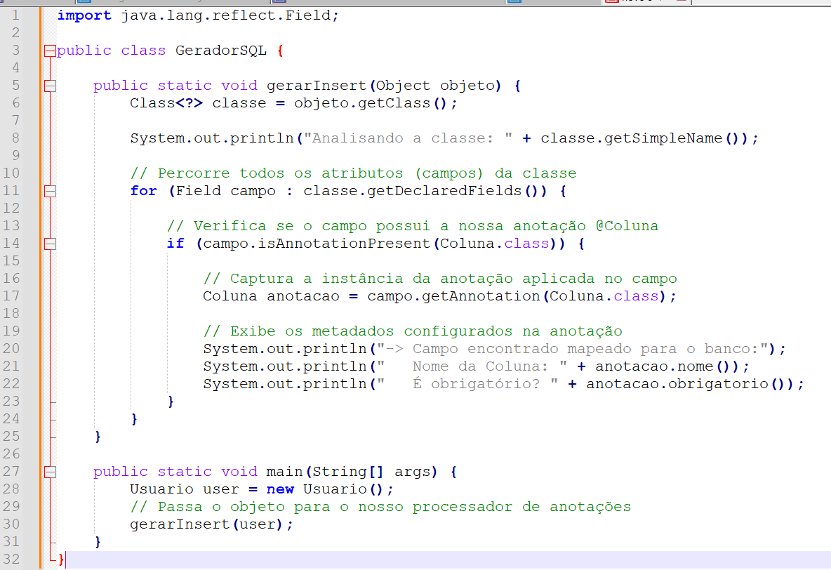
Como Processar a Anotação
Um gerador automático de comandos SQL baseado nas nossas anotações:

Slide 15
Retenção
Políticas de Retenção (@Retention):
RetentionPolicy.SOURCE: A anotação é descartada pelo compilador (ex: @Override). Não vai para o arquivo .class.
RetentionPolicy.CLASS: Gravada no arquivo .class, mas a JVM descarta na execução. É o padrão.
RetentionPolicy.RUNTIME: Gravada no .class e disponível para leitura em tempo de execução via Reflection (a mais usada em frameworks).

Slide 16
Elemento de Alvo (@Target)
Define onde a etiqueta pode ser colada. Os principais são:
ElementType.METHOD (Em métodos)
ElementType.FIELD (Em atributos/variáveis de classe)
ElementType.TYPE (Em classes ou interfaces)
ElementType.PARAMETER (Nos parâmetros de um método)

Slide 17
Vantagens
Código mais limpo (Menos XML): Antigamente, os frameworks exigiam arquivos XML gigantescos para mapear classes. As anotações trouxeram a configuração para dentro do próprio código fonte.
Padronização: Facilita a criação de código legível por ferramentas automáticas de documentação e análise.
Produtividade: Reduz drasticamente o código repetitivo (boilerplate).

Slide 18
Limitações
Esconder Regras de Negócio: Se abusadas, as anotações criam "mágicas" no código que dificultam o entendimento do fluxo por desenvolvedores juniores.
Performance: O uso excessivo de processamento via Reflection em tempo de execução pode causar um leve impacto no desempenho de inicialização da aplicação.
Acoplamento: Se você usa anotações de um framework específico por toda a sua regra de negócio, seu código fica altamente dependente daquela ferramenta.

